Slide 1
فصل 10

Slide 2
فصل در يك نگاه
اين فصل ابتدا به اهميت دما در حيات جانداران مي پردازد و سپس آموزش مفهوم دما و دماسنجي را پيگيري مي كند در اين مبحث به نحوه مدرج كردن دماسنج و اين كه با حس لامسه نمي توان مقداردماي اجسام را تشخيص داد پرداخته است.
در ادامه آموزش مفاهيم گرما ،دماي تعادل و انتقال انرژي از جسم گرم به سرد ( گرما ) و ديدگاه ميكروسكوپيك مطرح مي شود و روش انتقال گرما به روش رسانش ، همرفت و تابش بيان مي گردد.

Slide 3
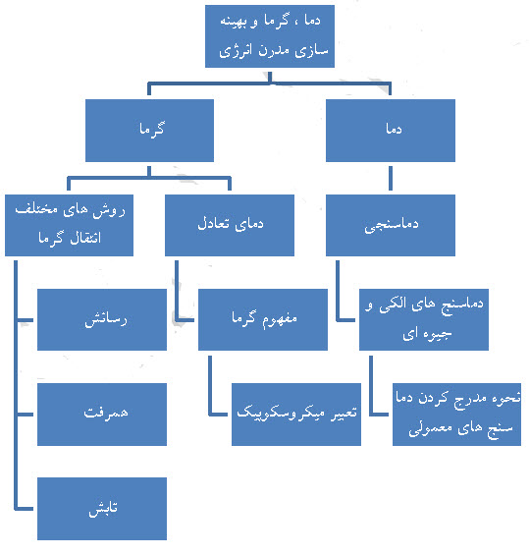

Slide 4
توصيه و پيشنهاد :
از دانش آموزان بخواهيد به شكل ابتداي فصل توجه كرده و متن زير آن را به دقت بخوانند و برداشت خود را د رگروه مطرح كنند و پس از بحث و گفتگو با اعضاي گروه خود ، در مورد منظور متن به يك جمع بندي برسند و سپس نظر خود را در مورد متن درس بيان كنند و گروههاي ديگر نيز نظر خود را در مورد نظر گروه ارائه كننده مطرح كنند و با بحث و گفت و گو به اهميت و نقش دما در زندگي اشاره شود

Slide 5
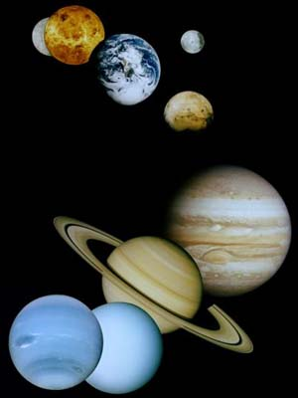
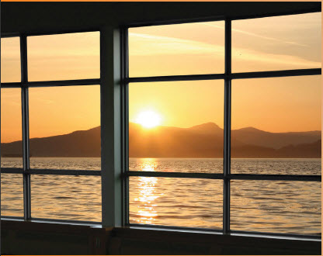

Slide 6
توصيه و پيشنهاد :
از دانش آموزان مي خواهيم كه در گروه هاي خود در مورد نوع ونحوه لباس پوشيدن خود در فصل هاي مختلف با هم بحث وگفت و گو كنند و دلايل آن را توضيح دهند وسپس در مورد شكل گياهان و جانوران در مناطق گرمسيري و سردسيري بحث كنند. با اين فعاليت مي توان دانش آموزان را به اهميت دما در زندگي جانداران بيش تر آشنا كرد.
دانش آموزان به طور مقدماتي با مفهوم دما آشنا هستند.در اينجا مي خواهيم اين مفهوم به صورت عميق وگسترده تر براي آن ها قابل درك شود .

Slide 7
پيشنهاد
يك فنجان آب داغ و يك فنجان آب سرد را به كلاس مي بريم از بچه ها مي خواهيم با دست زدن به فنجان ها بگویند نيروهاي كدام يك بيش تر است ؟
پس از پاسخ دادن از آن ها مي خواهيم بگوئيد دماي آب درون هر يك از فنجان ها چقدر است ؟ دانش آموزان نمي توانند به اين سوال پاسخ دهند و اين مقدمه اي براي اين بحث مي شود كه با حس لامسه نمي توان مقدار دماي يك جسم را تعيين كرد و فقط مي توان به طور نسبي ميزان سردي و گرمي دو جسم را با هم مقايسه كرد ( البته در مواردي نيز اين تشخيص دچار اختلال مي شود )

Slide 8
آزمايش :
هدف اين آزمايش آن است كه دانش آموزان متوجه شوند فقط نبايد به حس لامسه بسنده کرد . یک دست آب ولرم را سرد حس مي كند و دست ديگر آب ولرم را گرم حس مي كند . در اصل حس لامسه بر اساس مقايسه دماي آب با دماي دست تشخيص مي دهد كه آب سردتر از دست است يا گرم تر از آن است .

Slide 9
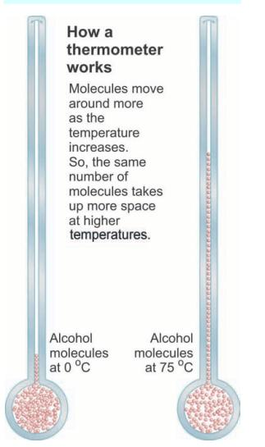
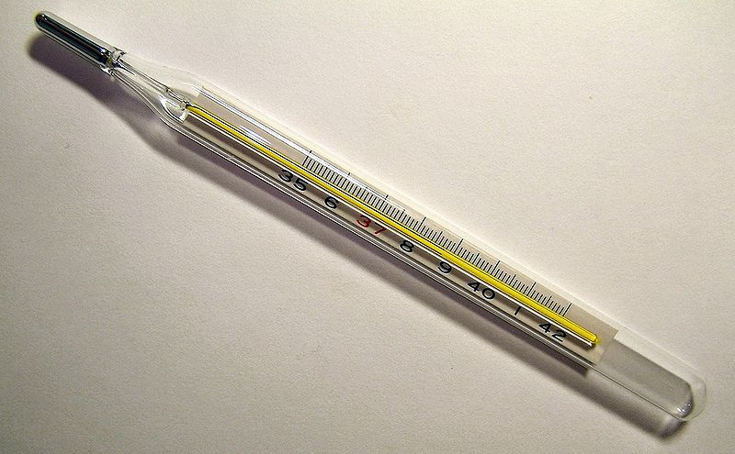

Slide 10
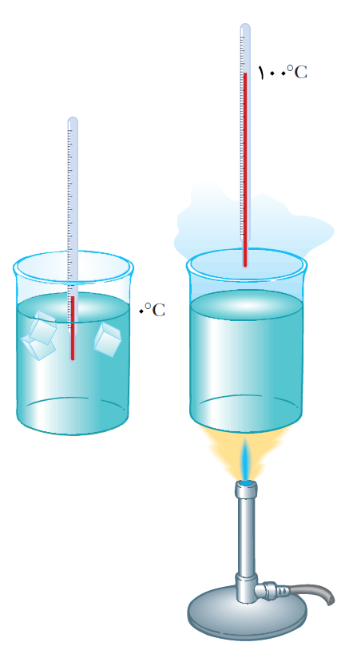
فعاليت : مدرج كردن
هدف اين فعاليت درك كردن درگير كردن عملي دانش آموزان با ساخت يك وسيله است كه به نظر ساده مي رسد در ساخت اين وسيله بهنر است از الكل استفاده شود و به هيچ وجه از جيوه استفاده نشود ( بسيار سمي است ) مخزن دماسنج بايد نسبتاً بزرگ باشد و لوله آن نازك باشد و هواي بالاي لوله خالي شود تا اختلالي در اندازه گيري به وجود نياورد .
نحوه اندازه گيري دما توسط دماسنج را آموزش مي دهيم ( تماس مخزن دماسنج با جسم مورد نظر و مدتي صبر كردن تا اين كه ارتفاع يا ثابت شود و خواندن درست عدد چشمان ما با سطح مايع در يك تراز باشد )

Slide 11
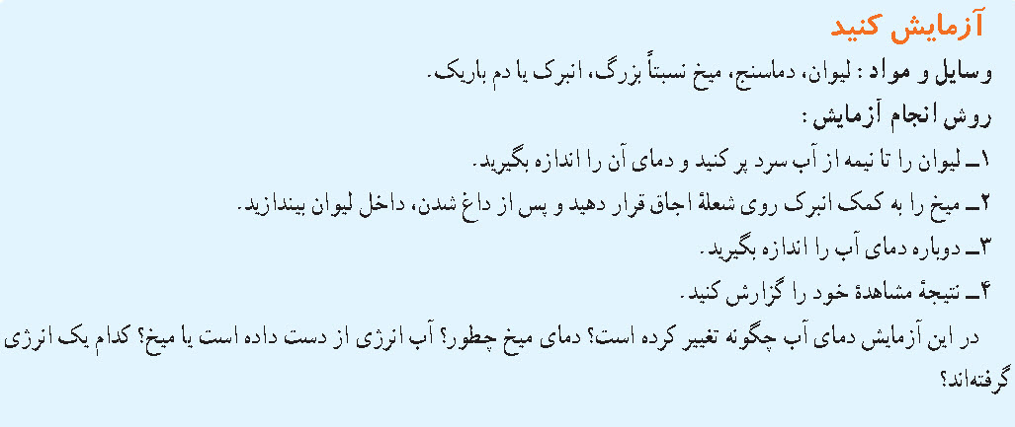
آزمايش :
هدف از انجام اين آزمايش رسيدن به مفهوم دماي تعادل و گرماست توصيه مي شود اين آزمايش حتماً انجام شود و در انجام آن ايمني آزمايش به طور كامل رعايت شود به جاي انبرك مي توان از دم باريك يا انبردست نيز استفاده كرد . فرصت لازم براي پاسخ دادن گروه ها به سوالات بند (‌الف ) ، (بند ب ) داده شود زيرا پاسخ به اين سوالات و بحث درباره آن ها ما را به مفهوم دماي تعادل و مفهوم كما رهنمون مي سازد .

Slide 12
الف ) جنب و جوش مولكول هاي A بيش تراز جنب و جوش مولكول هاي قطعه B است
ب ) وقتي دو قطعه داغ A و سرد B را در تماس با يكديگر قرار مي دهيم جنبش مولكولي Aكم و جنبش مولكولي هاي B زياد مي شود و اين عمل آن قدر ادامه پيدا مي كند تا به طور متوسط جنبش مولكولي دو جسم يكسان شود .

Slide 13
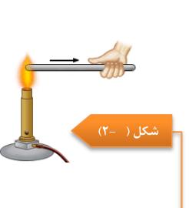
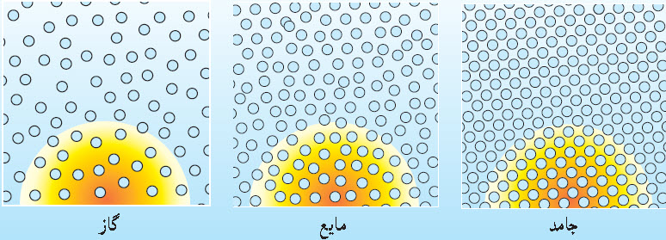
در آموزش رسانش مي توانيم از فراخواني تجربه آموزشي دانش آموزان استفاده كنيم اغلب دانش آموزان تجربه كباب كردن و داغ شدن سيخ ها را دارند .

Slide 14
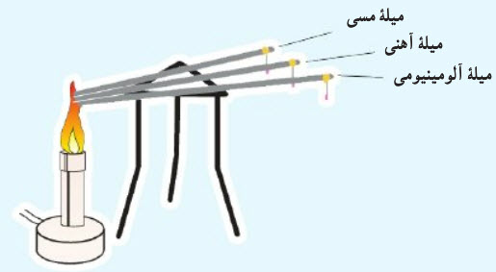
آزمايش : هدف اين آزمايش بررسي آهنگ رسانندگي گرمايي در مواد مختلف است اين آزمايش نشان مي دهد رسانندگي گرمايي مس بسيار زياد ، فولاد و آهن نيز زياد بوده و رسانندگي گرمايي شيشه بسيار كم است و از اين جا نارسانا ها يا عايق ها را معرفي مي كنيم .

Slide 15
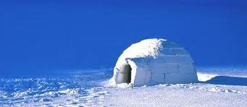
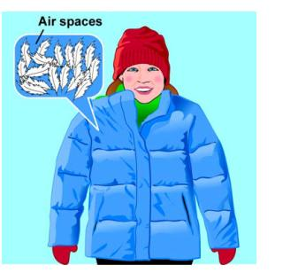
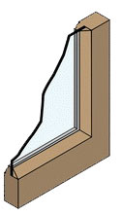
برف و برفك نيز به علت محبوس كردن زياد هوا ، عايق گرمايي هستند جمع شدن مقدار زيادي برفك درداخل يخچال سبب كاهش انتقال گرما شده و بازدهي يخچال را پايين مي آورد امروزه يخچال ها به گونه اي طراحي مي شوند كه در آن ها برفك نزند.

Slide 16
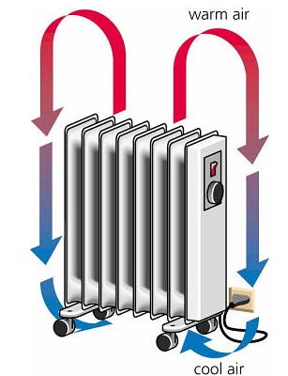
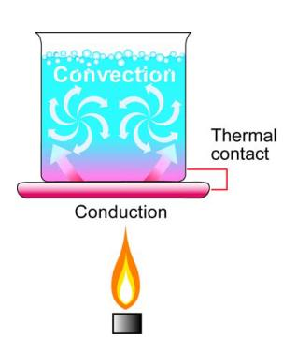
با اين آزمايش مي توان مشاهده كرد كه چگونه مايع گرم شده به سمت بالا حركت مي كند و مايع سرد جاي آن را مي گيرد و با تكرار اين فرايند همه آب گرم مي شود از دانش آموزان مي خواهيم در مورد علت حركت مايع در اين آزمايش توضيح دهند .

Slide 17
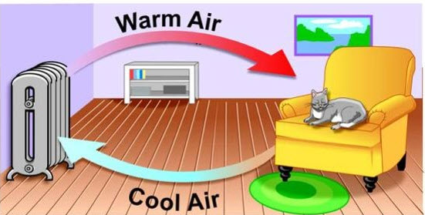
با انجام اين فعاليت درمي يابيم ماسه خيلي سريع تر از آب گرم مي شود و دمايش بالاتر مي رود بعد از انجام اين فعاليت از دانش‌آموزان مي خواهيم توضيح دهند كه چرا در روز از طرف دريا به طرف ساحل باد و نسيم مي وزد .

Slide 18
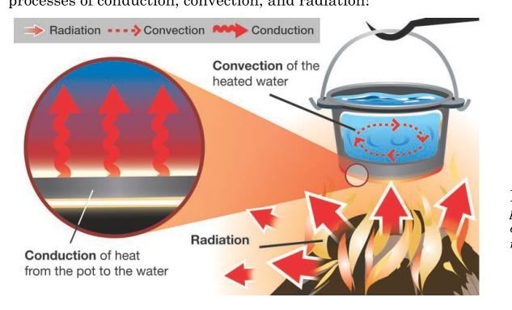

Slide 19
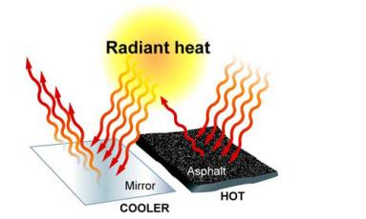
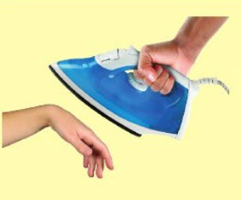
فضاي زيادي بين زمين و خورشيد خالي از هوا و ماده است ( خلا) امكان رسيدن انرژي خورشيد به روش همرفت و رسانش وجود ندارد . بنابراين انرژي خورشيد به روش ديگر به زمين مي رسد و سپس اين روش انتقال انرژي را معرفي مي كنيم .

Slide 20
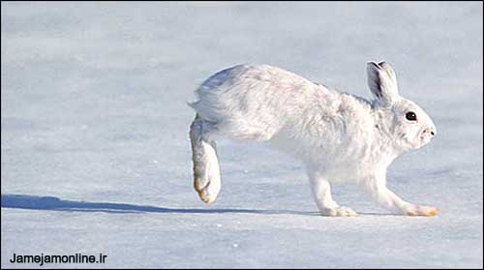
. از اين آزمايش نتيجه مي گيريم آب داغ در قوري يا ليوان سفيد و براق ديرتر سرد مي شود در حالي كه در قوري يا ليوان سياه زودتر سرد مي شود به همين دليل معمولاً رنگ قوري ها را نقره اي انتخاب مي كنند ميزان تابش دو جسم هم دما به رنگ و برخي از ويژگي هاي سطح دو جسم بستگي دارد
پرسش پيشنهادي : به نظر شما چرا جانوران قطبي مانند خرس قطبي و روباه و ... به رنگ سفيد هستند

Slide 21
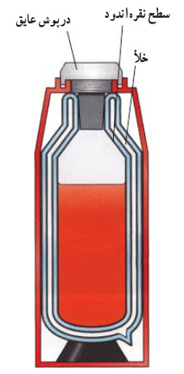
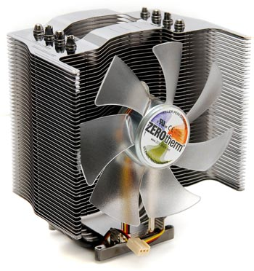
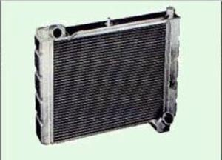
جلوگيري از افزايش دما از يك حد مشخصي در بسياري از دستگاه ها الزامي است مثلا اگر دما در كيس رايانه از يك حدي بالاتر رود سبب سوختن ترانزيستور ها و... مي شود مي توانيم از گروههاي دانش آموزي بخواهيم در مورد سوالات زير فكر كنند چرا سامانه خنك كننده خودرو ها طراحي مي شود ؟ اين سامانه چگونه كار مي كند ؟ نقش رادياتور ، آب و فن ها چيست ؟

Slide 22
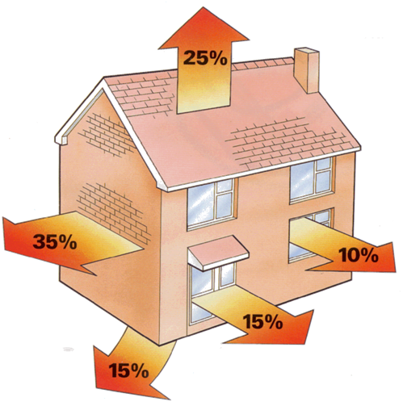
عايق بندي سقف ها با پشم شيشه
استفاده از شيشه هاي دوجداره
استفاده از آجرهاي دولايه كه بين آن ها هواست يا عايق پشم شيشه است
پوشاندن تمام كف اتاق ها با فرش هاي مناسب
انتخاب موانع و برده ها و پنجره ها

